Slide 1

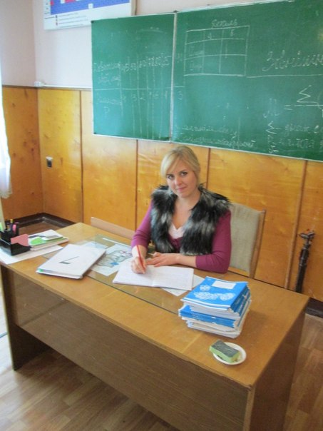

Моє портфоліо з самоосвіти
Сусла Світлана Олексіївна
Викладач біології, хімії та екології
Дніпропетровський професійний залізничний ліцей

Slide 2
Зміст
Підвищення кваліфікації
Самоосвіта
Методичні напрацюван-
ня
Участь у професійних конкурсах
Позакласна роботаУчасть у професійних
конкурсах
Використання сучасних
освітніх технологій
Анкетні дані

Slide 3
Пояснювальна записка
Мета створення портфоліо - визначення динаміки значимих самоосвітніх результатів у цілому, забезпечення відслідковування індивідуального прогресу як викладача в широкому освітньому контексті, демонстрація моїх здібності до практичного застосування освітніх надбань.
Портфоліо дозволяє вирішити ряд завдань методичної роботи:
- розвинути і постійно підтримувати мотивацію, готовність до свідомої ефективної цілеспрямованої самоосвіти;
- розвинути рефлексивну і самооцінювальну діяльність, поширити можливості самонавчання;
- прискорити процес оцінювання, визначаючи діапазон моїх професійних можливостей ;
- фіксувати зміни й зростання за певний час;
- забезпечити неперервність самоосвіти;
- сприяти персоналізації післядипломної освіти викладача у міжкурсовий період, підвищенню рівня його методичної культури.
Філософія портфоліо полягає в тому, що передбачається зсув акценту з оцінки на самооцінку. Основний сенс портфоліо - "показати все, на що ти здатний".

Slide 4
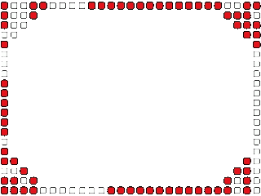
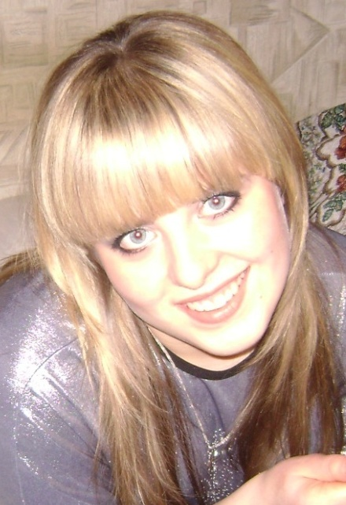

Моє життєве кредо:
“ Твоя діяльність, і тільки вона одна,
визначає твою цінність ”.
Фіхте
Моє педагогічне кредо:
“ Блаженство тіла в здоров'ї,
блаженство розуму – в знанні ”.
Фалес

Slide 5

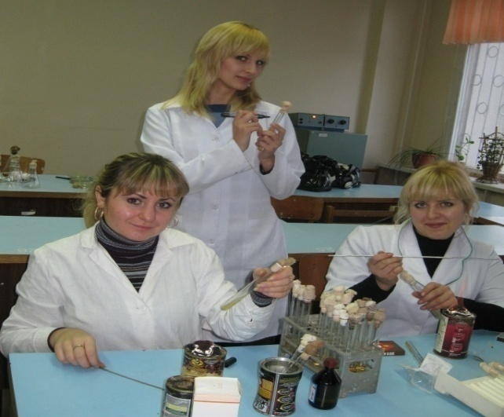
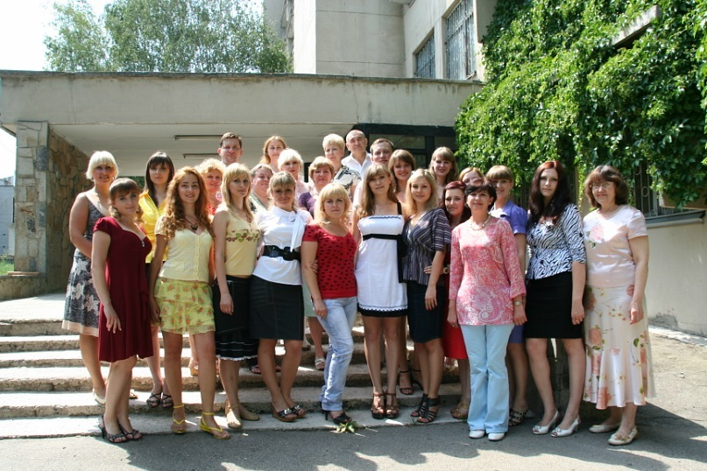
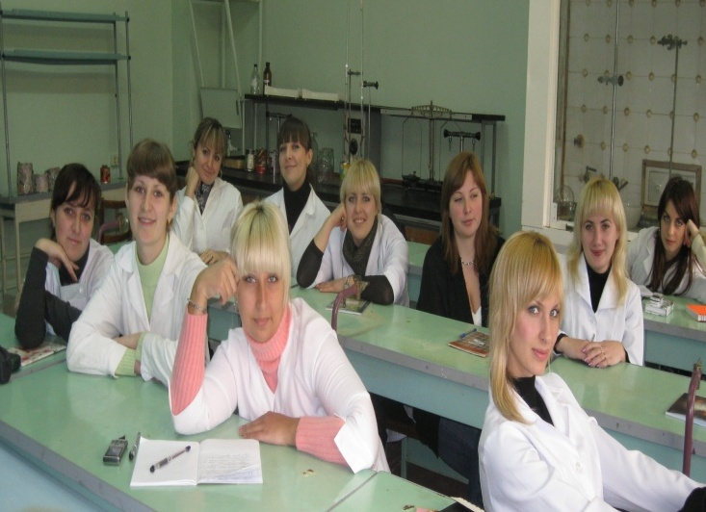
І. ЗАГАЛЬНІ ВІДОМОСТІ
Освіта
Вища, Дніпропетровський національний університет ім. Олеся Гончара, 2005-2010рр.
Факультет біології, екології та медицини

Slide 6

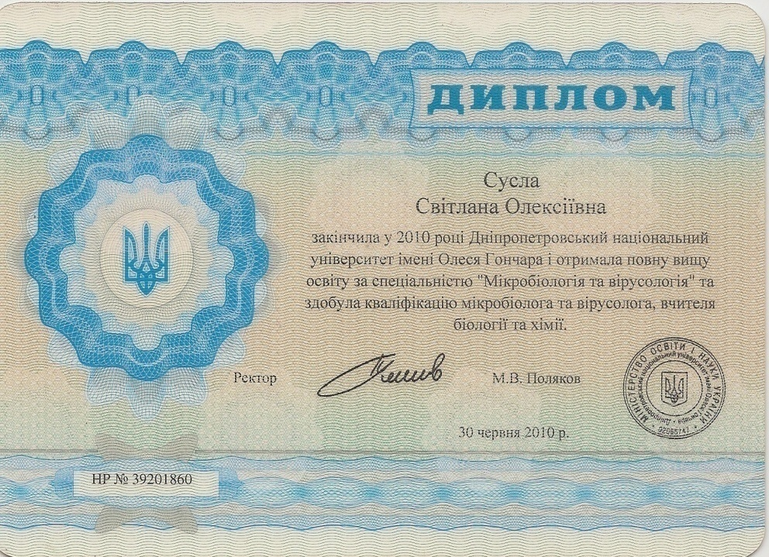
Кваліфікація за дипломом
Вчитель біології та хімії
Стаж роботи
3 роки

Slide 7
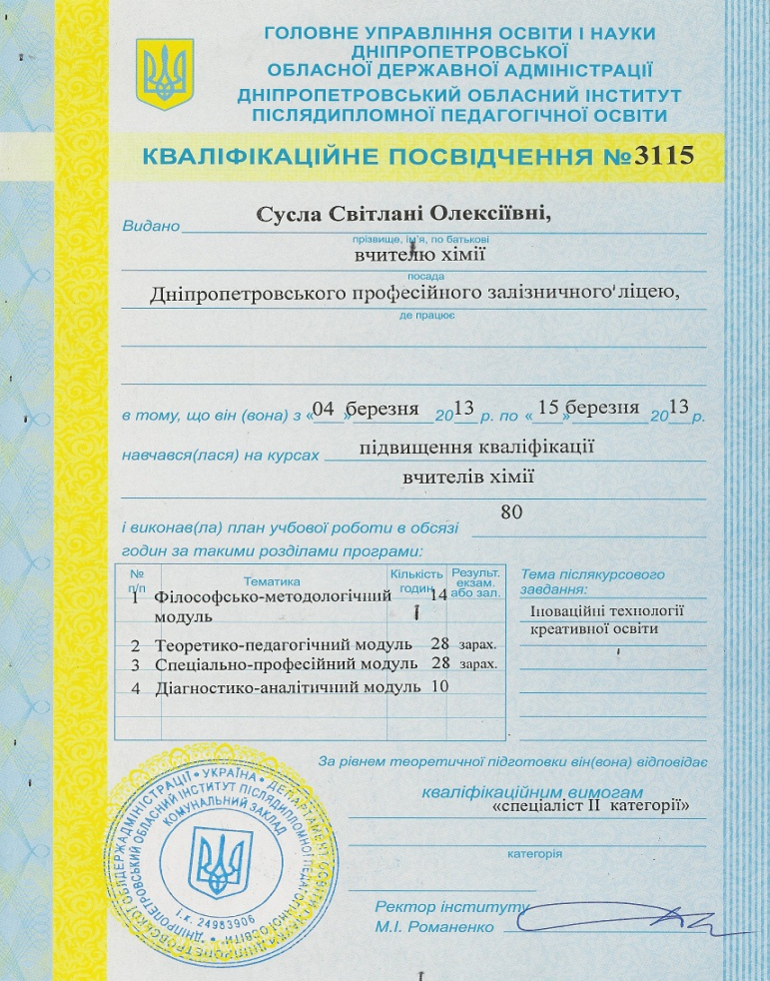
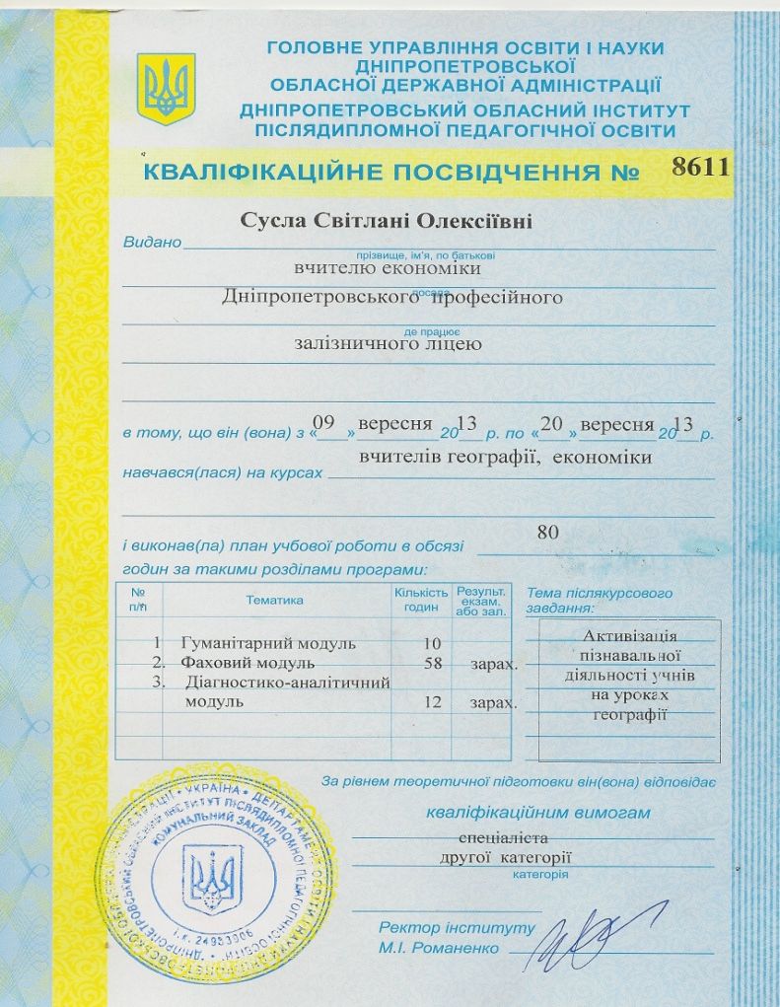
Підвищення кваліфікації
2013 р. Курси підвищення кваліфікації вчителів хімії.
ДОІППО.
2013 р. Курси підвищення кваліфікації вчителів географії та економіки.
ДОІППО.

Slide 8
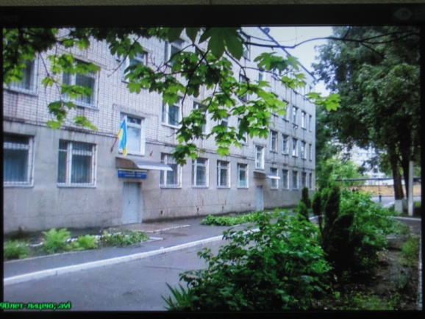
Групи, у яких працювала викладачем і класним керівником
Роки | Групи | Класний керівник
2011-2012 | 1, 2, 3, 4, 5, 6, 7, 8, 9, 10 | 3
2012-2013 | 6, 7, 8, 9, 10, 11, 12, 13 | -
2013-2014 | 1, 2, 3 11, 12, 13 | 3

Slide 9
Самоосвіта
Методи реалізації та форми впровадження методичної проблеми
нетрадиційні форми проведення навчальних занять;
інтерактивні технології навчання;
впровадження педагогічних інновацій;
поєднання різних моделей навчання;
важливість виховного моменту при викладанні суспільних дисциплін;
відвідування курсів молодого викладача, постійна самоосвіта та самовдосконалення;

Slide 10
Проблема, над якою працюю:
Застосування інтерактивних методів навчання та комп'ютерних технологій для активації розумової діяльності учнів на уроках хімії та біології.

Slide 11
ІІ. ВИВЧЕННЯ ПСИХОЛОГО-ПЕДАГОГІЧНОЇ ТА МЕТОДИЧНОЇ ЛІТЕРАТУРИ З ОБРАНОЇ ПРОБЛЕМИ
Опрацьована література з методичної проблеми (педагогічна преса, фахові журнали та ін.)
№ З⁄п | Назва публікації | Рік та місце публікації | Основний зміст
1 | Буджак Г. Метод проектів як педагогічна технологія// Біологія і хімія в школі. | 2001 -№1 | Метод проектів надає викладачеві широкі можливості для зміни традиційних підходів до змісту, форм і методів навчальної діяльності, піднімаючи на якісно новий рівень всю систему організації процесу навчання. Він може знайти застосування на будь-яких етапах навчання, під час вивчення матеріалу різного ступеня складності. Метод легко адаптується до особливостей викладання як біології, так і хімії.
2 | Державна національна програма «Освіта» (Україна ХХІ століття). | К.: Райдуга -1994. | Освіта розглядається як найважливіший компонент основної економічної та соціальної інфраструктури, необхідної для забезпечення сталого розвитку. Саме освіта спрямована на професійному рівні формувати ціннісне ставлення людини до себе та довкілля, стиль життя, активну життєву позицію – усе, що необхідне для забезпечення сталого майбутнього.
3 | Дорошенко Ю.О. Біологія та екологія з комп’ютером / Ю.Дорошенко, Н.Семенюк, Л.Семко. | К.: Вид. дім «Шк. світ»Вид. Л.Галіцина, 2005. – 128 с. | На сучасному етапі проблема застосування комп’ютера у навчальному процесі виникла у зв’язку з реалізацією програмованого навчання. Спочатку комп’ютер розглядався як більш досконалий порівняно з іншими навчальними машинами засіб програмованого навчання. Згодом стало очевидним, що його застосування приводить до якісних змін у змісті, методах і формах навчання, дозволяє створювати нове навчальне середовище.
4 | Інтерактивне навчання на уроках хімії / Упоряд. Г. Мальченко, О. Каретникова. | К.: Ред. загальнопед. газ., 2004. – 128 с. | Головна мета сучасної хімії – підготовити і виховати хімічно грамотного громадянина Землі з такими якостями особистості, які б забезпечили йому можливість нормальної життєдіяльності в природі. Нинішні педагогічні інновації пов'язані із застосуванням інтерактивних методів. Під час застосування інтерактивних технологій, як правило, моделюють реальні життєві ситуації, пропонують проблеми для спільного розв'язання, застосовують рольові ігри.

Slide 12
5 | Козленко О.Г. Мультимедійні програми з біології: порівняння можливостей// Комп’ютер у школі та сім’ї. | 2004. – №2 –С. 24-25. | Нові можливості для вивчення біології відкривають мультимедійні технології, які дозволяють створювати електронні книги, енциклопедії, фільми, бази даних тощо. Їх особливістю є об'єднання текстової, графічної, аудіо - та відеоінформації, анімації.
6 | Корсакова О.К., Трубачова С.Е. До проблеми змісту сучасної шкільної освіти // Біологія і хімія в школі. | 2002. – №6. – С. 8-11. | Болючою проблемою освіти нашої країни є переважно репродуктивний тип навчання учнів, що дістався у спадок від радянської освітньої системи. Сьогодні незважаючи на визнання провідними вітчизняними та зарубіжними вченими важливості розвитку творчих здібностей дітей, визнання творчої діяльності є основою прогресу людства, школа залишається переважно засобом закріплення і відновлення існуючих соціальних структур, інститутом формування "людини знаючої”, замість того, щоб плекати людину дослідницько-інноваційного типу з розвиненими творчими здібностями, активну, ініціативну, здатну опановувати ще не існуючі знання, змінювати своє життя та життя своєї країни на краще.
7 | Нісімчук А.С., Падалка О.С., Шпак О.Т. Сучасні педагогічні технології. | К.: Просвіта; 2000.-368с. | Використання педагогічних технологій передбачає гарантований педагогічний результат діяльності викладача, формування всебічно-розвиненої особистості учня, а саме творчої.
8 | Одрін В. Технологія наукової і технічної творчості: нова наука та високоінтелектуальна інформаційна технологія. | Вісник НАН України. 2005/ №6. С. 43-64. | Принципи креативної педагогічної системи повинні відповідати принципам педагогіки творчості й відображати засоби використання загальних законів відповідно до сучасного стану системи освіти і соціально-економічного розвитку суспільства.
9 | Пометун О.І., Пироженко Л.В. Сучасний урок. Інтерактивні технології навчання: Наук. метод. посіб. | К.: Видавництво А.С.К., 2004. – 192 с. | Сучасний урок вимагає активізації можливостей учня замість переказування абстрактної та вже кимось опрацьованої інформації, відірваної від життя. Уроки мають дати учням основні пізнавальні та громадянські вміння, а також навички та приклади поведінки. Використання інноваційних технологій - це спосіб створення атмосфери в класі, яка найліпшим чином сприяє співпраці, порозумінню та доброзичливості, дає змогу по-справжньому реалізувати особистісно - зорієнтоване навчання.

Slide 13
10 | Сисоєва С.О. Основи педагогічної творчості: підр. для студентів. | К., 2006. | С.Сисоєва виділяє такі принципи педагогічної творчості: взаємозумовленості освіти і творчого розвитку особистості, в основі якого є розуміння будь-якого навчання як джерела нового в психічному розвитку особистості; самоорганізації, що відображає специфіку управління процесом формування творчої особистості й реалізації творчого потенціалу
11 | Сологуб А. Креативна хімічна освіта ліцеїстів// Біологія та хімія у школі. | 2004. №2. С 23-25. | Сучасна хімічна освіта в навчальних закладах знаходиться під впливом нових вимог до викладання та інформаційного буму, перебуває в стані безперервного організаційного реформування і переосмислення усталених психолого-педагогічних і методичних цінностей.
12 | Сліпчук І. Дидактичні можливості інформаційних технологій у біології//Біологія і хімія в школі. | 2006. – №5 –С. 32-34. | Біологія – це один із тих навчальних предметів, при вивченні якого надзвичайно важливу роль відіграє комп’ютерна підтримка і, особливо, застосування мультимедійних технологій, що забезпечує ефективніше формування в учнів цілісного уявлення про сучасну природничо-наукову картину світу, роль і місце людини в природі, вироблення у школярів ключових компетенцій, яких потребує сучасне життя.
13 | Тулякова М.М. Професійне самовизначення творчої особистості // Збірник наукових праць. | Суми, 1999. С.196-203. | Креативна педагогічна освіта визначає таку організацію навчання, виховання і розвитку творчої активності, яка прагне отримання творчого продукту інтелектуальної діяльності та самостійного створення нового. Учень у ній – один із головних суб’єктів або головних дійових осіб співробітництва і педагогічного сприяння.
14 | Хаблак З.П. Використання навчальних комп’ютерних програм на уроках біології// Комп’ютер у школі та сім’ї. | 2003. – №1 –С. 35-38. | Комп'ютерні навчальні програми дозволяють істотно підвищити ефективність навчання, зокрема: новизна роботи з комп’ютером викликає в учнів інтерес, посилює мотивацію учіння; колір, графіка, мультиплікація, музика, відео значно розширюють можливості викладання навчального матеріалу; контакт з комп'ютером стимулює рефлексію, аналіз учнями своєї діяльності завдяки тому, що вони одержують наочне зображення її наслідків; з'являється можливість залучення учнів до дослідницької роботи.
15 | Химинець В.В., Інноваційна освітня діяльність. | У.: Інформ.-видав. центр ЗІППО, 2007. – 364с. | Сьогодні результативність вивчення хімії та біології залежить від оптимального використання інноваційних технологій. Отже, “інноваційні технології” – це цілеспрямований системний набір прийомів, засобів організації навчальної діяльності, що охоплює весь процес навчання від визначення мети до одержання результатів.

Slide 14
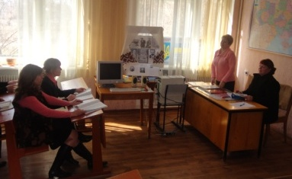
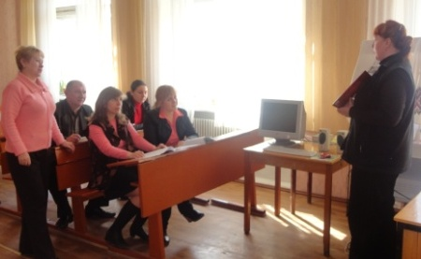
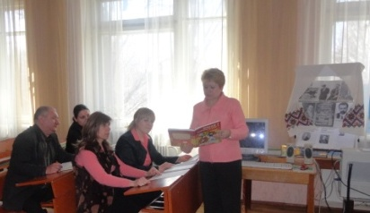
Реалізація власної методичної проблеми
Застосування в педагогічній діяльності технологій, методів, прийомів, які сприяють успішному засвоєнню всіма учнями базових знань і умінь
Розробка дидактичного матеріалу для уроків біології, хімії та екології, та розробка лабораторних робіт для учнів
Проведення уроків із використанням інноваційних технологій

Slide 15
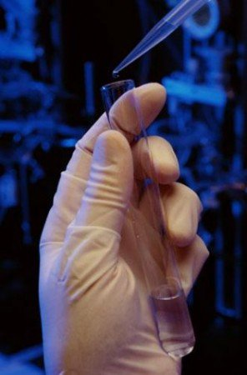
Методична майстерність
Кожен викладач, вибираючи кожну технологію освіти, повинен враховувати здібності та інтереси учнів, а також особисту творчу індивідуальність
Пошук інформації
Мікрофон
Інтерактивні технології
Мозковий штурм
“Прес”

Slide 16
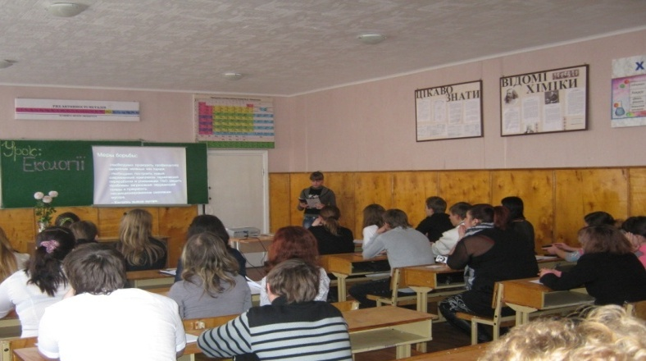
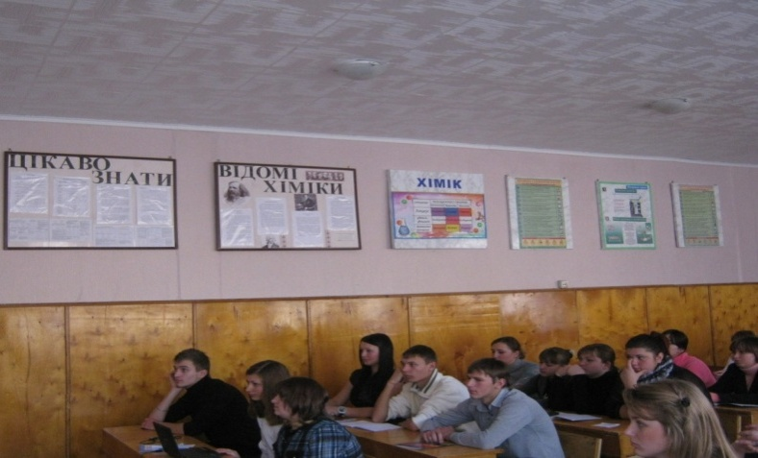
Основні методи та методичні прийоми, які використовує вчитель на уроках хімії та біології
Дослідницький метод
Метод проблемного викладання
Практичний метод
Бесіда-повідомлення

Slide 17
ІІІ. РОЗРОБКА ПРОГРАМНО – МЕТОДИЧНОГО ЗАБЕЗПЕЧЕННЯ
Розробка заходу «Інтелектуальна гра з екології «Найрозумніший»
Дані матеріали можна використовувати для організації самостійної роботи та розвитку творчих здібностей учнів на різних етапах уроку.
Методична розробка уроку з предмету «Біологія».Тема «Неклітинні форми життя»
Методична розробка уроку з предмету «Хімія». Тема « Синтетичні високомолекулярні органічні сполуки»,
«Ферум як представник елементів побічних підгруп. Його сполуки».
Урок з елементами проекту. Матеріал можна використовувати на уроках.
Методична розробка уроку з предмету «Екологія» . Тема « Збереження біорізноманіття Дніпропетровщини»
Дані матеріали можна використовувати при підготовці і проведення уроків, для екологічного виховання учнів.
Методичні рекомендації щодо проведення предметного тижня з хімії, біології та екології.
Посібник містить рекомендації для підготовки та проведення предметного тижня з хімії, біології та екології.
Тематичні папки з предметів: «Біологія», «Хімія» - для учнів І та ІІ курсу, «Екологія» - для ІІ курсу.
Папки містять опорні конспекти, навчальні і контролюючі самостійні роботи, інтерактивні вправи.
Дані матеріали можна використовувати для організації самостійної роботи та розвитку творчих здібностей учнів на різних етапах уроку.
Методичні рекомендації щодо виконання лабораторно-практичних робіт з таких предметів: «Хімія», «Біологія», «Екологія».
Методичні рекомендації містять вимоги щодо написання письмових робіт, приклади їх оформлення згідно вимогам, правила техніки безпеки при роботі в кабінеті, інструкції виконання лабораторних та практичних робіт . Дані матеріали можна використовувати при підготовці і проведення уроків.
Навчальний журнал «Формування екологічного виховання учнів ДПЗЛ» з предмету «Екологія»
Навчальний посібник можна використовувати у навчальному процесі і учням для самостійного опанування матеріалу.

Slide 18
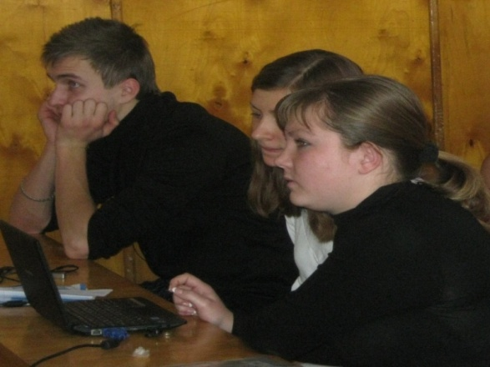
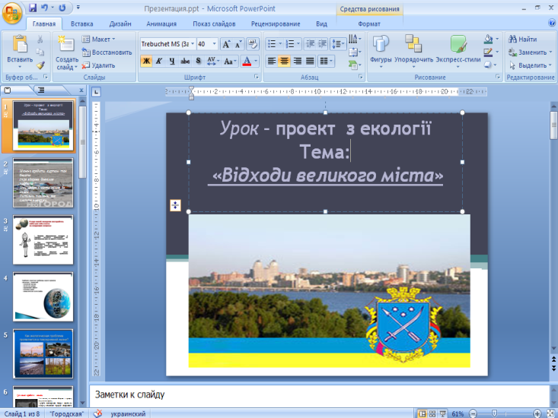
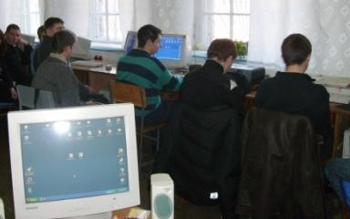
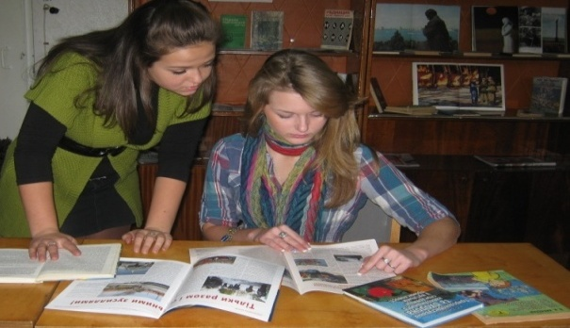
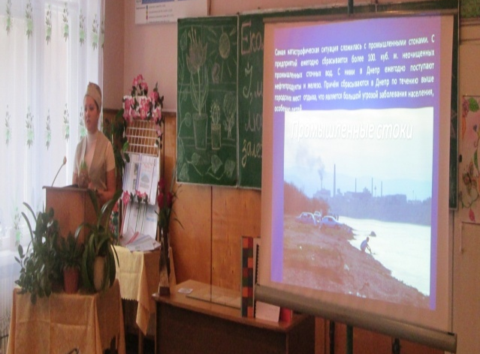
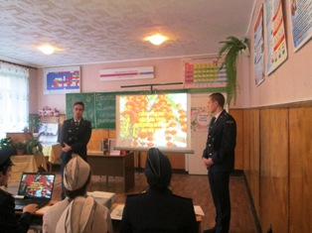
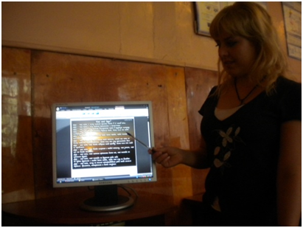
ІV. ОВОЛОДІННЯ НОВИМИ
ІНФОРМАЦІЙНО – КОМУНІКАЦІЙНИМИ ТЕХНОЛОГІЯМИ

Slide 19
V. УЧАСТЬ В РОБОТІ МЕТОДИЧНОЇ КОМІСІЇ
Була учасником багатьох конкурсів, а саме:
обласного учнівського конкурсу "Я - Професія - Екологія - Україна",
методичного фестивалю "Запроводження екологічного навчання та виховання учнів ПТНЗ",
учнівського конкурсу художніх робіт та фоторобіт "Небезпеки майбутнього",
обласного конкурсу "Віртуальний фестиваль методичної майстерності,"
авторської методичної розробки презентацій до конкурсу з екології та англійської мови "Запровадження нових форм пропоганди та ствердження іміджу робітничих професій в суспільстві,
Всеукраїнського конкурсу з екології "До чистих джерел",
Всеукраїнського конкурсу “ЕКО обєктив” у номінації "Фотозвинувачення."

Slide 20
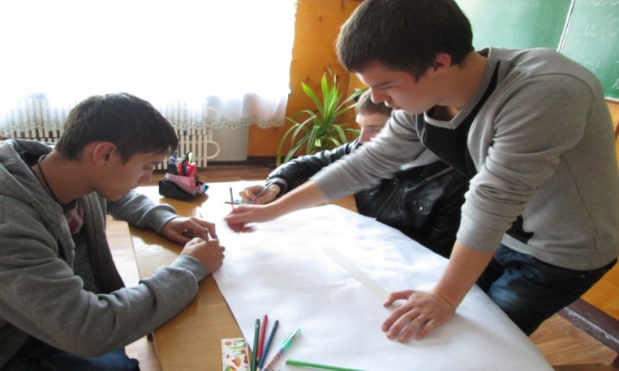
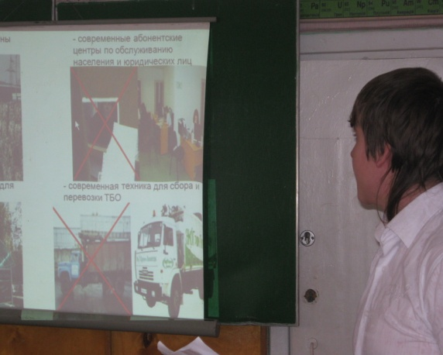
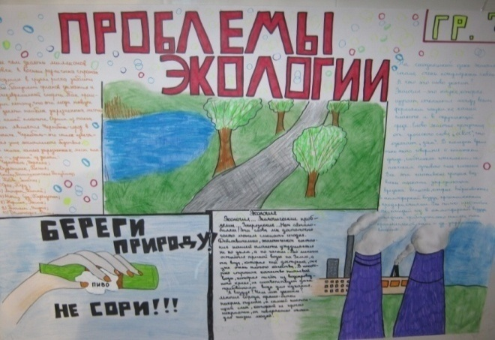
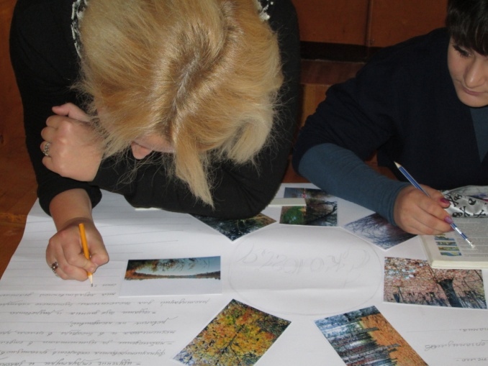
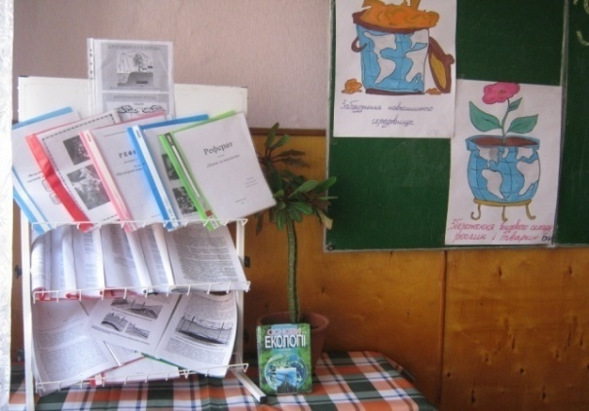
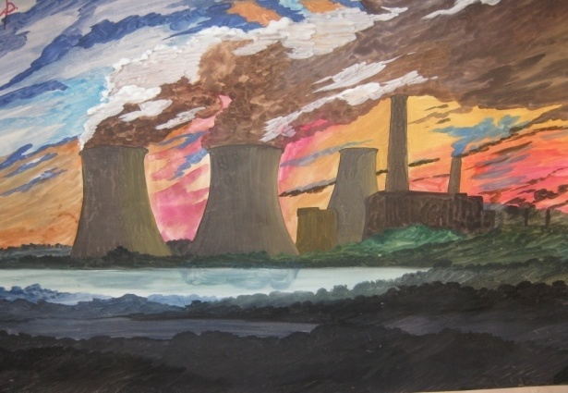
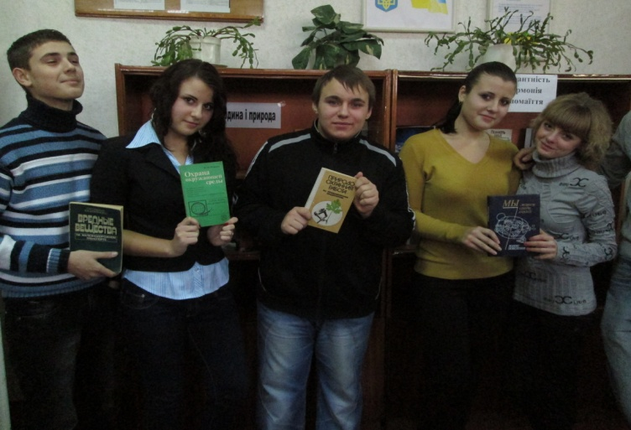
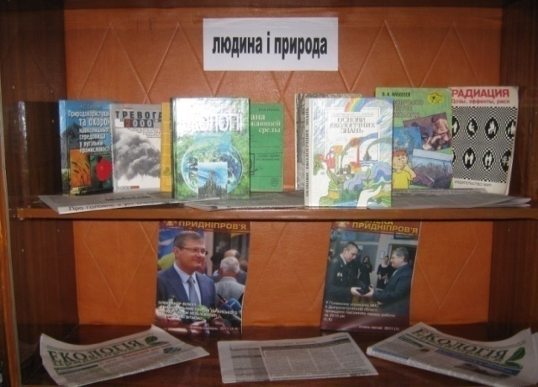
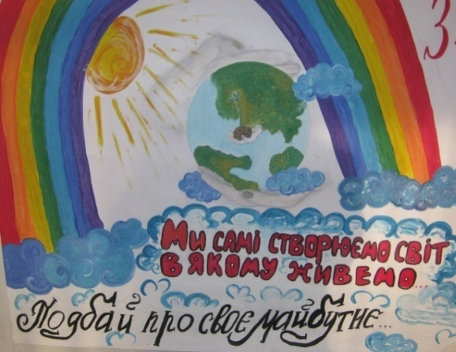
Участь в організації предметного тижня

Slide 21


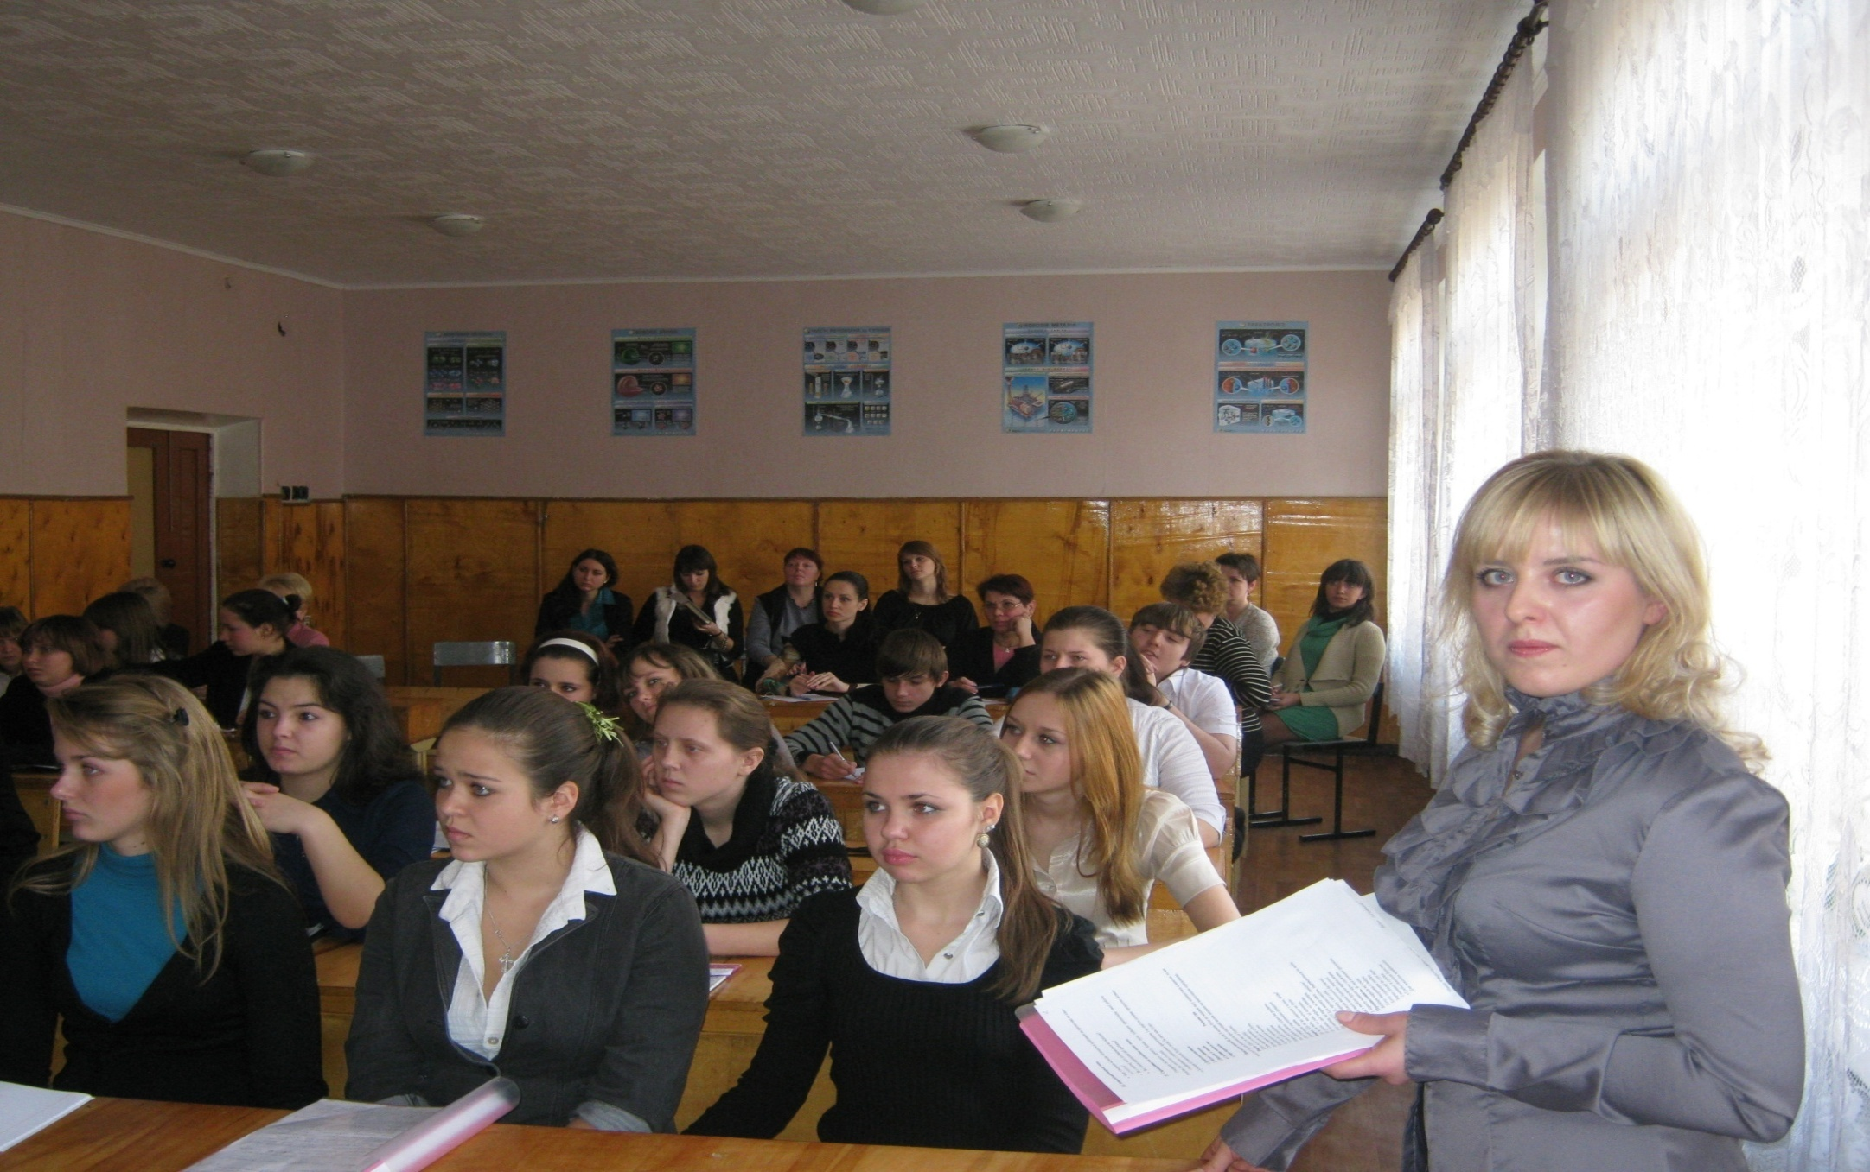
Методичні напрацювання
Проведення відкритого уроку

Slide 22
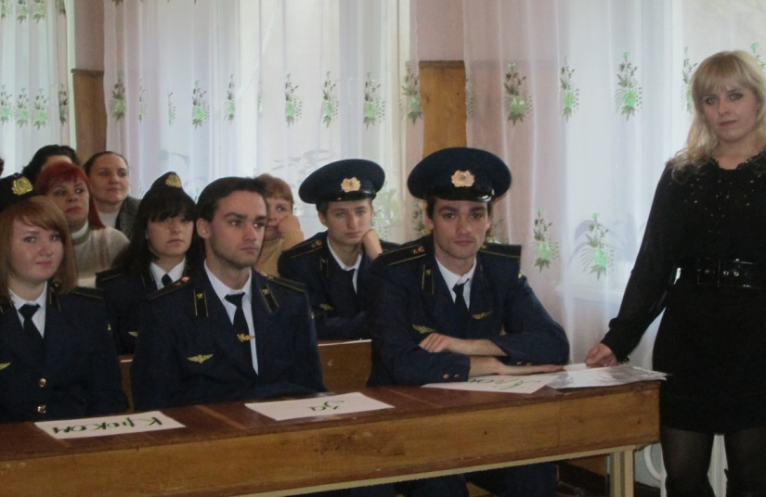
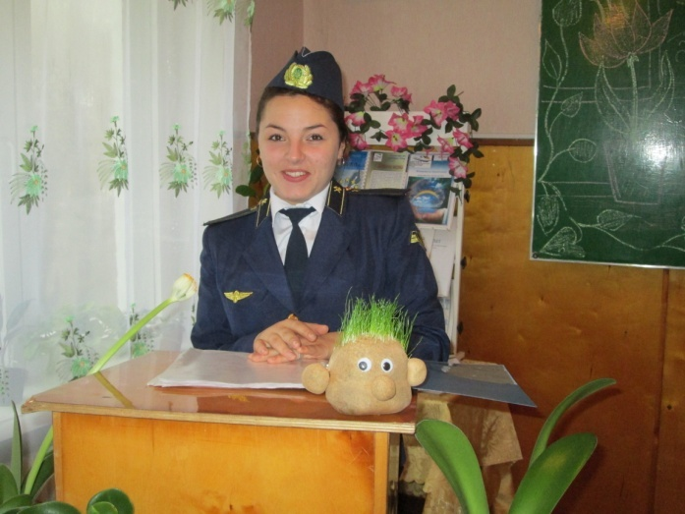
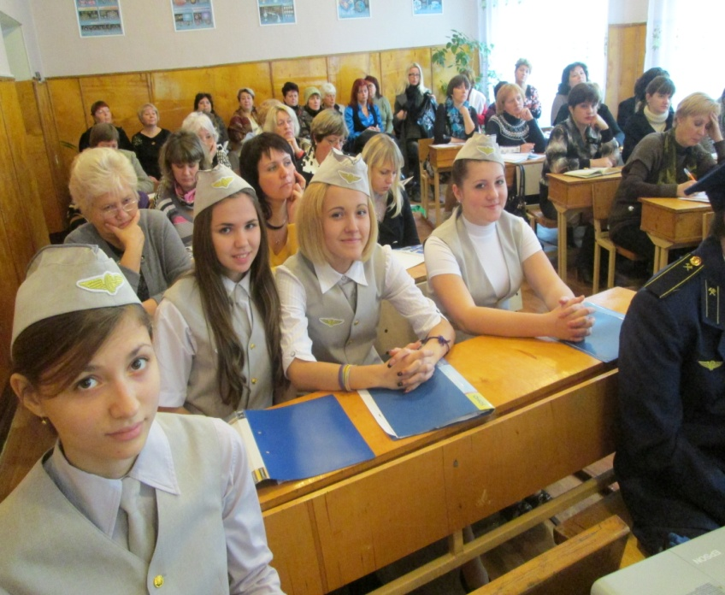
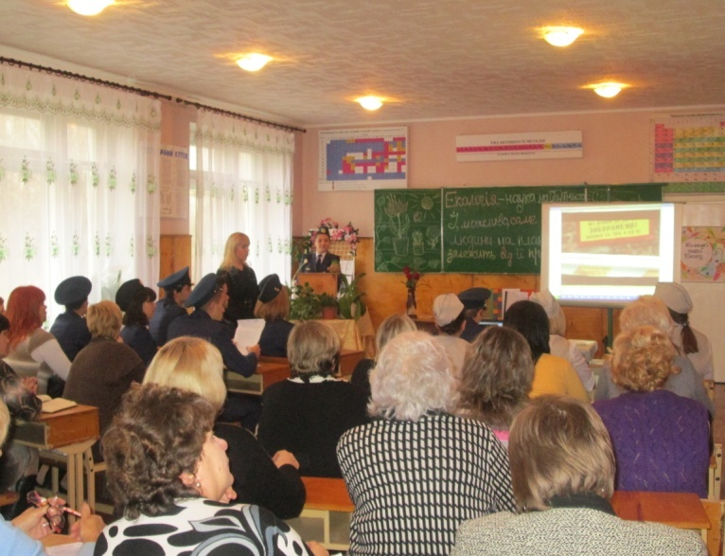
Методичні напрацювання
Проведення відкритого обласного інтегрованого заходу з екології

Slide 23
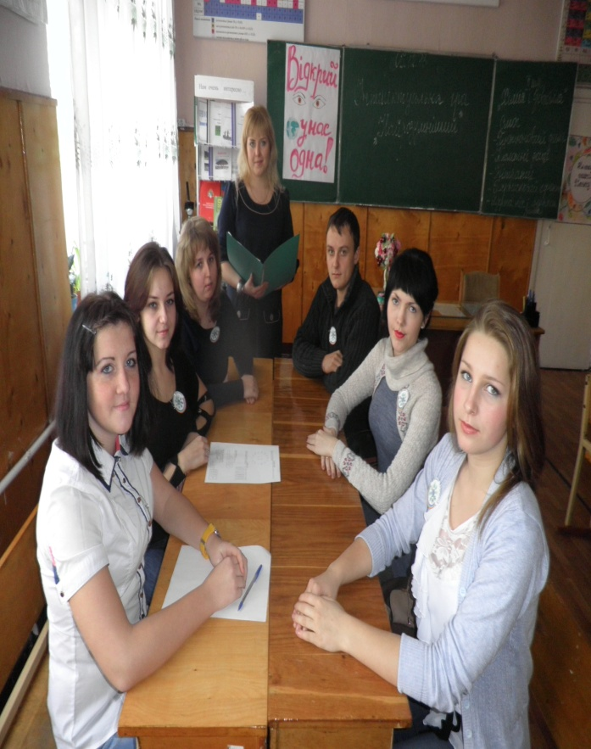
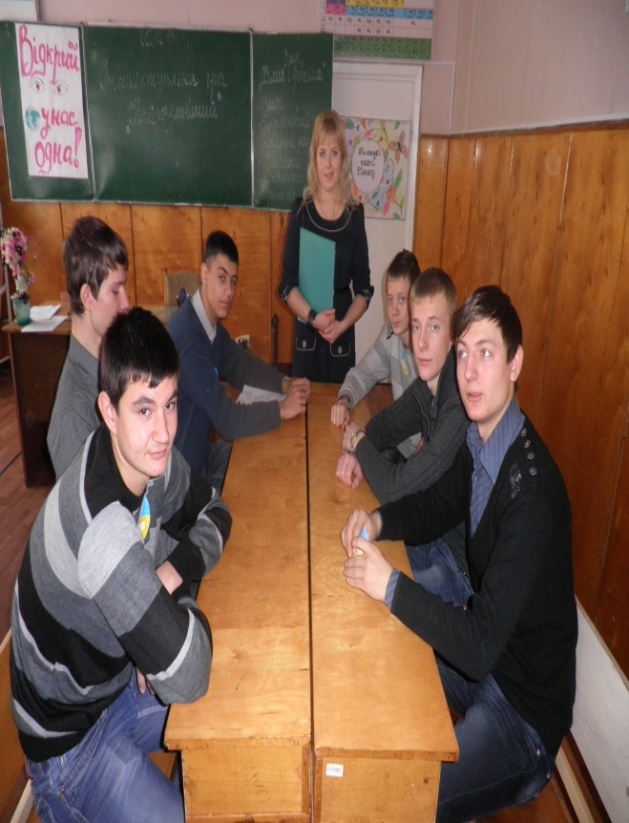
Методичні напрацювання
Проведення відкритого уроку на екологічну тематику серед учнів другого курсу у вигляді інтелектуальної гри "Найрозумніший".

Slide 24
Запровадження екологічного навчання та виховання за результатами конкурсу учнівських проектів
Участь у І етапі професійного конкурсу
«Я – Професія - Екологія – Україна»
Відмічена поїздкою на обласну учнівську конференцію

Slide 25
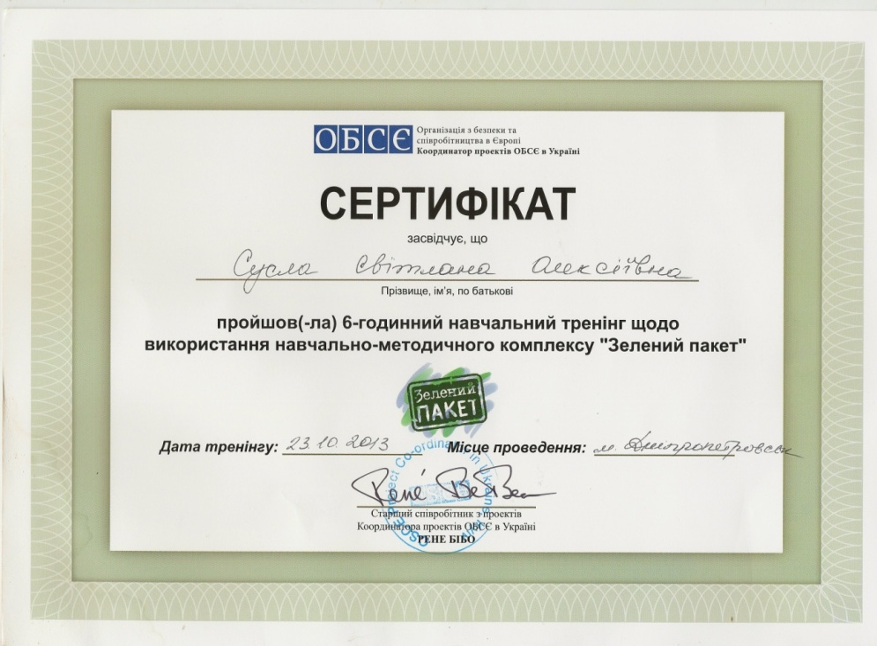
Запровадження екологічного навчання
Відвідування тренінгу щодо використання навчально-методичного комплексу
“Зелений пакет”.
Відзначена сертифікатом

Slide 26

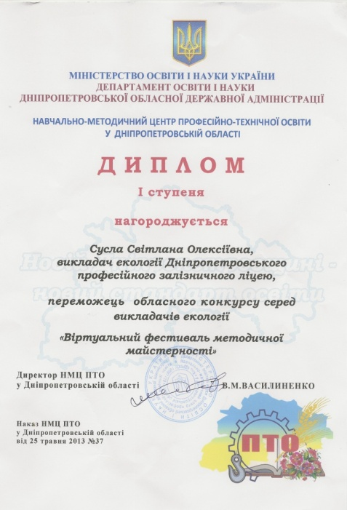

Мої нагороди
Нагороджена дипломом ІІ ступеня Дніпропетровської обласної державної адміністрації НМЦПТО як переможець обласного методичного фестивалю за напрямом «Запровадження екологічного навчання та виховання учнів ПТНЗ» (2012р.), дипломом І ступеня як переможець обласного конкурсу серед викладачів «Віртуальний фестиваль методичної майстерності» та дипломом від навчального закладу ( наказ № 127) " За активну участь у методичній роботі, участь у міських та обласних конкурсах, розробку інноваційного комплексного методичного забезпечення" (2013р.).

Slide 27
Позакласна робота
Напрямки роботи
співпраця з бібліотекою
залучення до суспільно-корисної праці
гурткова робота
участь у роботі учнівського самоврядування
екологічне виховання
виховні заходи

Slide 28
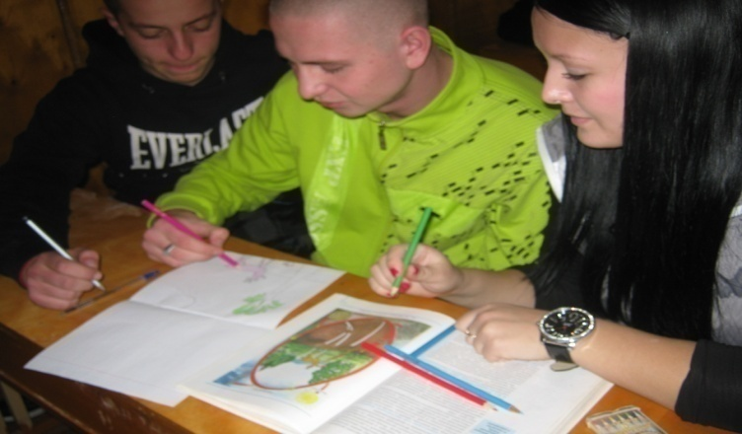
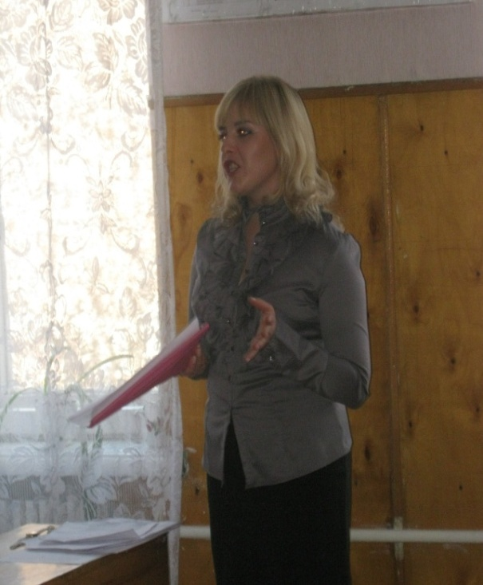
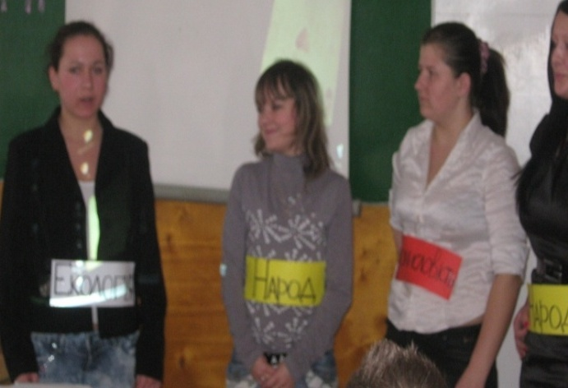
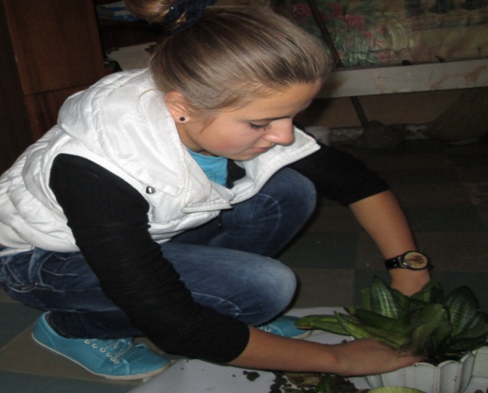
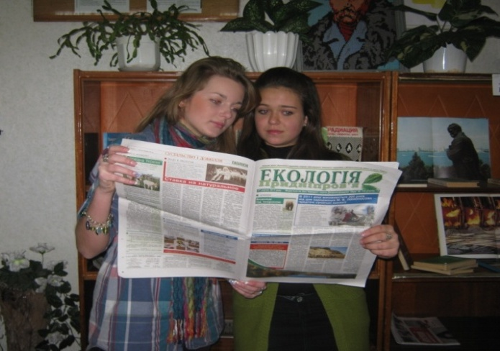
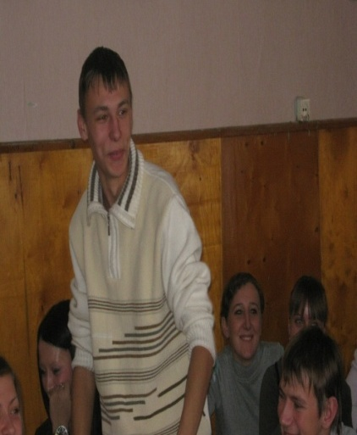
Позакласна робота
Позакласна робота дозволяє поширити і поглибити знання учнів, зміцнити набуті на уроках навички та вміння, розвинути здібності дітей, задовільнити їх, різнобічні інтереси, сформувати самостійність, організувати практичну суспільно корисну діяльність, дозвілля.

Slide 29
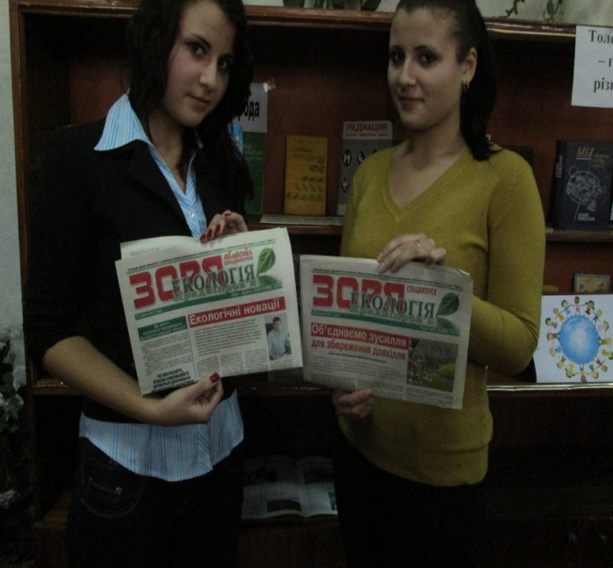
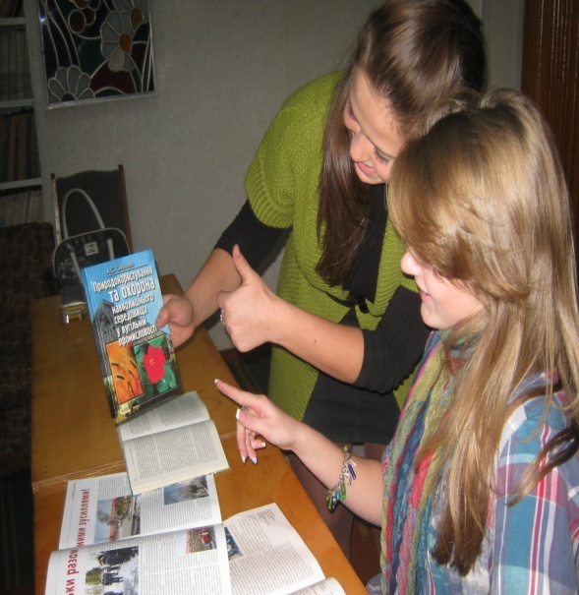
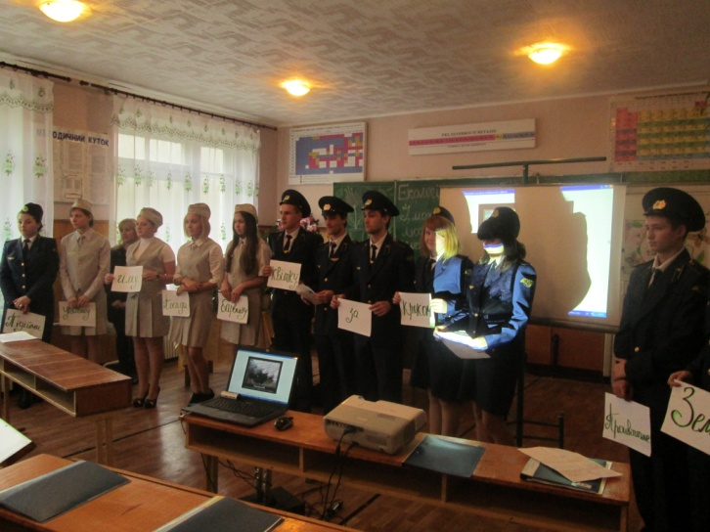



Гурткова робота

Slide 30









З життя ліцею

Slide 31
Дякую за увагу!

